Slide 1
Лекция 5 Исследование безопасности приложений. Основы.

Slide 2
Определение
Обратная разработка (обратное проектирование, обратный инжиниринг, реверс-инжиниринг; англ. reverse engineering) — исследование некоторого готового устройства или программы, а также документации на него с целью понять принцип его работы; например, чтобы обнаружить недокументированные возможности (в том числе программные закладки), сделать изменение или воспроизвести устройство, программу или иной объект с аналогичными функциями, но без прямого копирования.

Slide 3
Анализ malware
Существуют целые компании, занимающиеся антивирусной деятельностью, например, Eset, Kaspersky, Dr. Web, Avast и другие.
В основу их деятельности положена обратная разработка исполняемых файлов, детектирование на основе результатов обратной разработки зловредных файлов и занесение их в антивирусные базы для дальнейшего обнаружения этих зловредных файлов на других компьютерах.

Slide 4
Суть обратной разработки

Slide 5
Схема прямой и обратной инженерии
Упрощённая схема исследования приложения выглядит приблизительно так, правда зачастую никакой спецификации не даётся и анализ происходит без каких либо документов на систему или ПО.

Slide 6
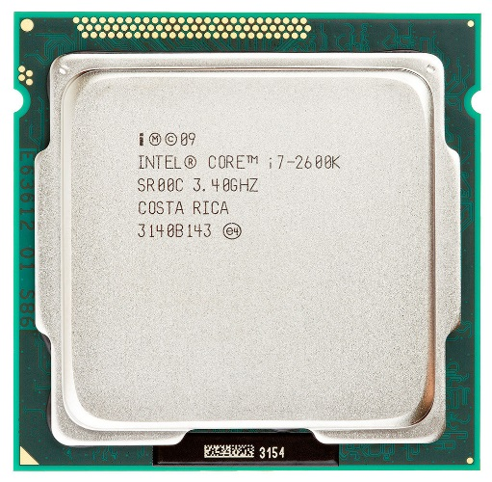
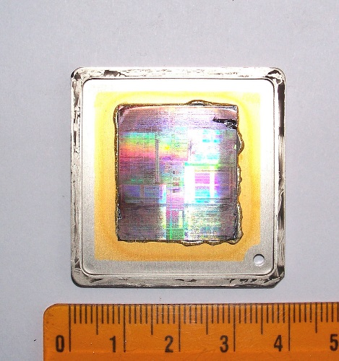
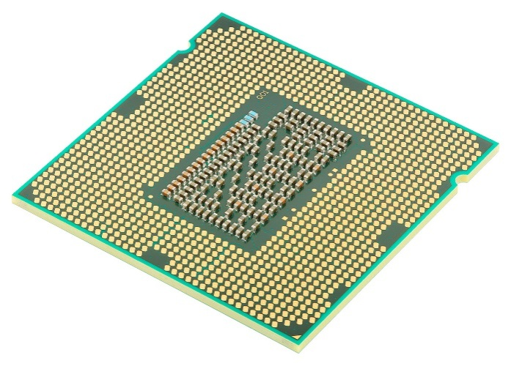
Центральный процессор
Центральный процессор (ЦП; также центральное процессорное устройство — ЦПУ; англ. central processing unit, CPU, дословно — центральное обрабатывающее устройство) — электронный блок либо интегральная схема (микропроцессор), исполняющая машинные инструкции (код программ), главная часть аппаратного обеспечения компьютера или программируемого логического контроллера. Иногда называют микропроцессором или просто процессором.

Slide 7
Язык ассемблера и опкоды процессора
Код операции, операционный код, опкод — часть машинного языка, называемая инструкцией и определяющая операцию, которая должна быть выполнена.
Язык ассемблера (англ. assembly language) — машинно-ориентированный язык низкого уровня с командами, не всегда соответствующими командам машины, который может обеспечить дополнительные возможности вроде макрокоманд; автокод, расширенный конструкциями языков программирования высокого уровня, такими как выражения, макрокоманды, средства обеспечения модульности программ.

Slide 8
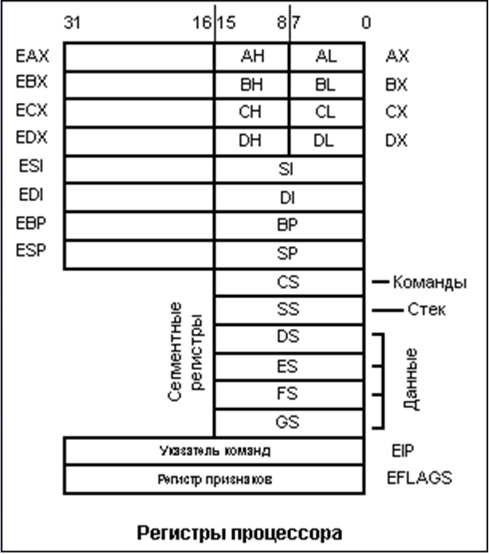
Регистры ЦП
Процессор помимо устройства управления и АЛУ содержит также запоминающее устройство, которое включает в себя регистры – небольшие ячейки сверх быстрой оперативной памяти (СОЗУ), которые используются самим процессором для выполнения каких-либо операций, в зависимости от архитектуры размер ячеек, их количество и общепринятые названия меняются.

Slide 9
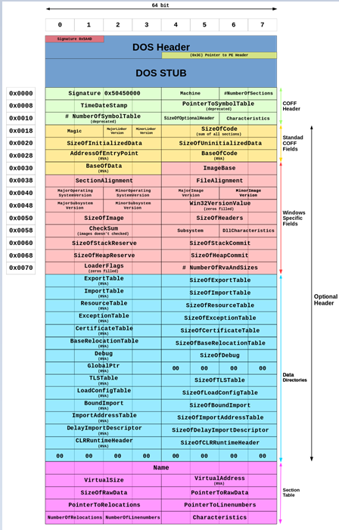
Формат исполняемых файлов
Разные ОС имеют разный формат исполняемых файлов:
для Windows – это формат PE
для Linux – это формат ELF
для OS X – это формат Mach-
Файл строится по неким единым правилам для того, чтобы ОС при запуске файла смогла верно загрузить его в ОЗУ и передавать ЦП верные инструкции, которые находятся в этом файле, также ОС будет предоставлять исполняемому файлу необходимые библиотеки, данные и прочее.

Slide 10
Компиляция
Процесс преобразования исходного кода на каком-либо компилируемом ЯП высокого или среднего уровня в машинные коды называется компиляцией.
Во-первых, компиляция — это однонаправленный процесс, который невозможно полностью достоверно обратить, то есть по имеющимся машинным командам мы не сможем получить код на языке С или С++, так как процесс компиляции — это процесс с потерями.
Во-вторых, если вы хотите внести какие-либо изменения в программу и править исходный код, то для внесения этих изменений в скомпилированную программу, необходимо перекомпилировать её.
В-третьих, в скомпилированной программе отсутствуют такие понятия, как переменные, функции, циклы и прочее, скомпилированная программа это набор машинных инструкций.

Slide 11
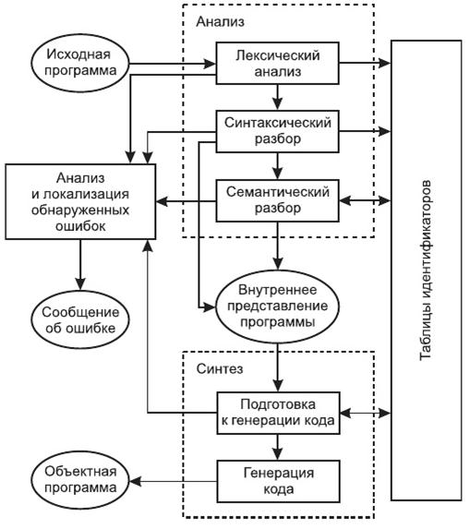
Компиляция
По сути это превращение нашего файла с исходным кодом, например, на языке С, в исполняемый файл под Windows, который можно будет запустить и увидеть, как он исполнит заданные нами команды в исходном коде.

Slide 12
Дизассемблирование
Процесс преобразования (трансляции) машинных кодов в текст программы на языке ассемблера называется дизассемблированием
Данная задача решается сегодня лишь несколькими инструментами: IDA Pro, radare2, GHIDRA

